Slide 1

过去的教训
二零二四年三月九日 第十课

Slide 2
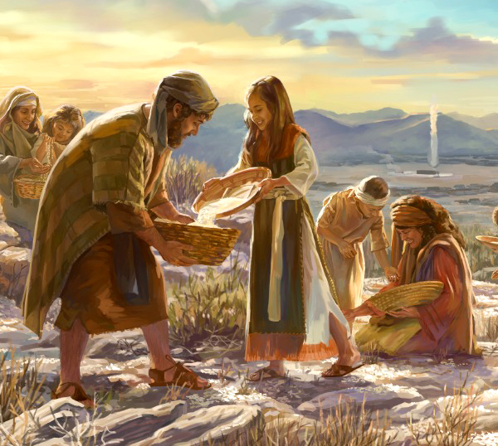
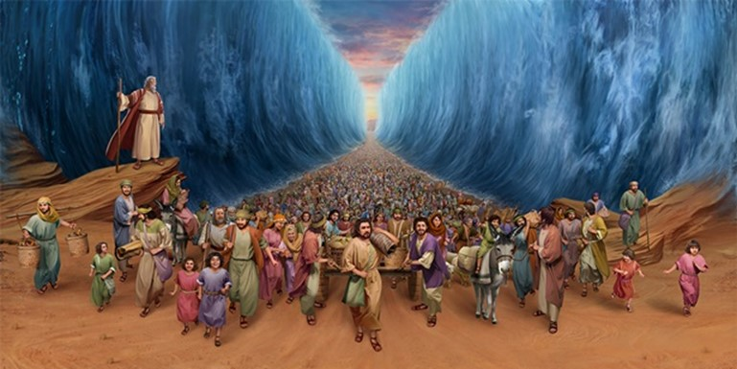
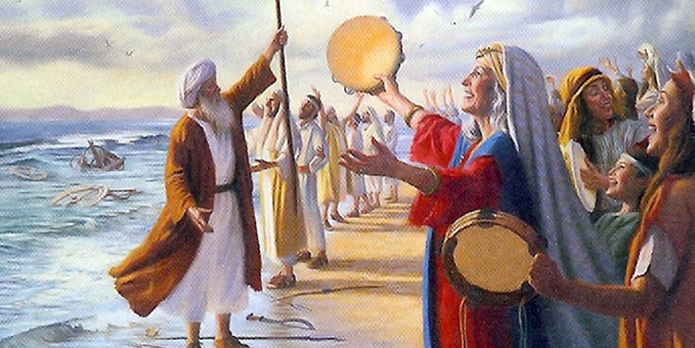
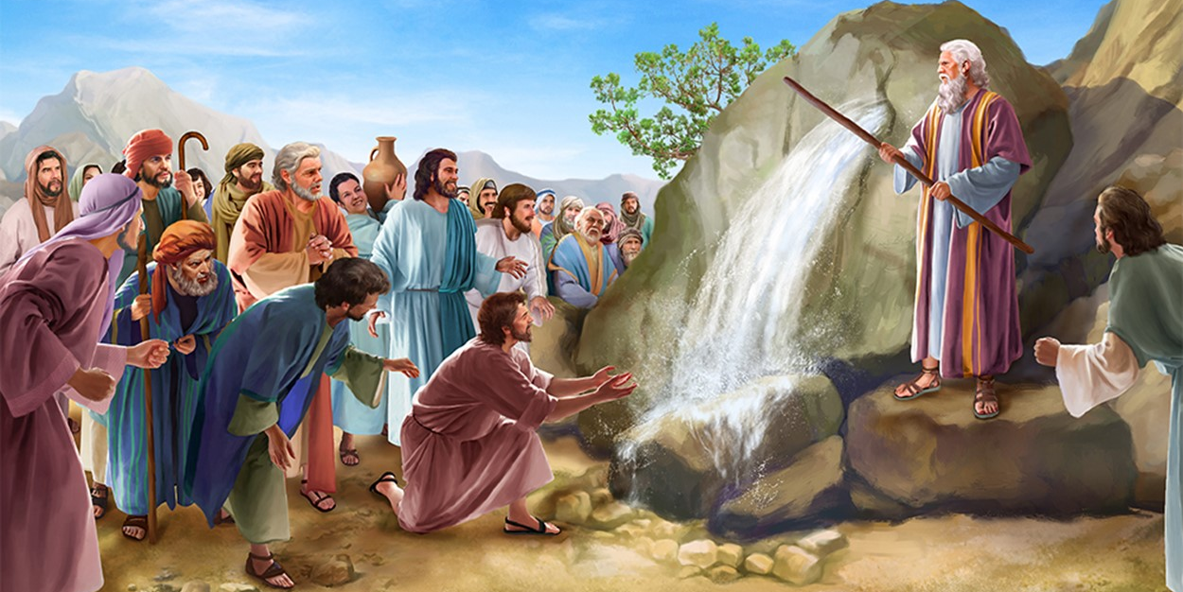
「是我们所听见、所知道的，也是我们的祖宗告诉我们的。我们不将这些事向他们的子孙隐瞒，要将耶和华的美德和他的能力，并他奇妙的作为，述说给后代听。」
(诗篇 78:3, 4)

Slide 3

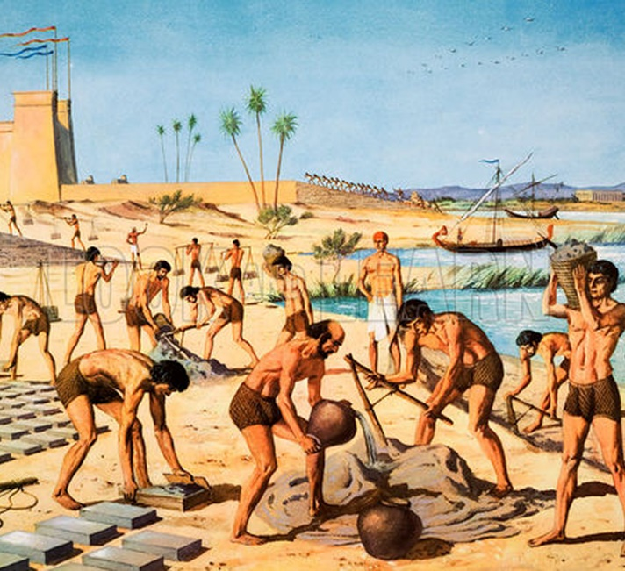
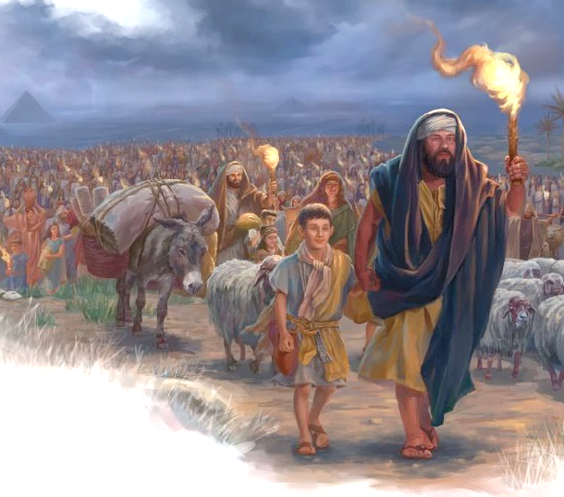
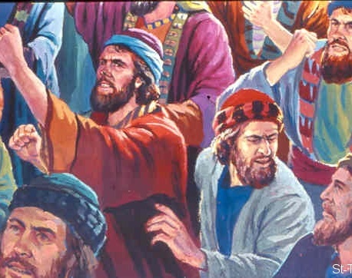
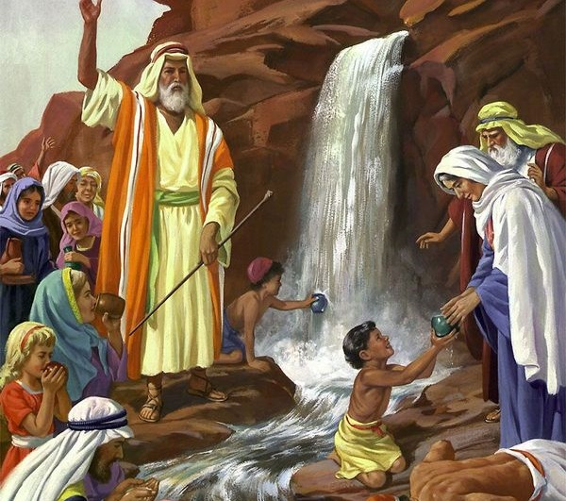

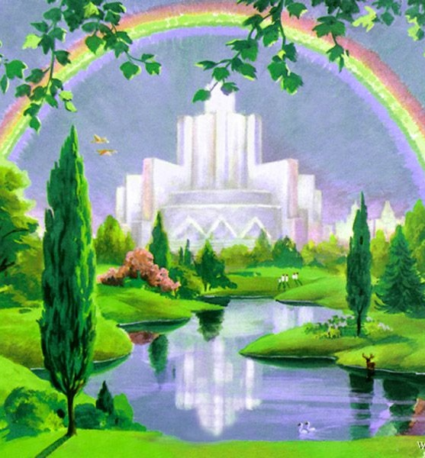





历史诗篇告诉我们以色列民族历史上的主要事件。 他们特别关注上帝带领他们离开埃及的方式。
它们告诉我们的不是史诗般的故事，而是纯粹的事实。 百姓悖逆，但上帝一次又一次地宽恕他们，并且总是为他们谋福利。 尽管他们不顺从祂，祂还是让他们在迦南地安稳的生活。
上帝子民的历史表明，上帝在祂的话语中所作出的任何应许都不会落空。 这包括当前关乎个人的神圣应许，和基督第二次降临的未来应许，祂将在新的地球上建立上帝正义与和平的国度。
百姓的叛逆（诗篇 78)
上帝的行动（诗篇 105)
悔改（诗篇 106)
上帝的面容发光（诗篇 80)
历史之主（诗篇 135)

Slide 4
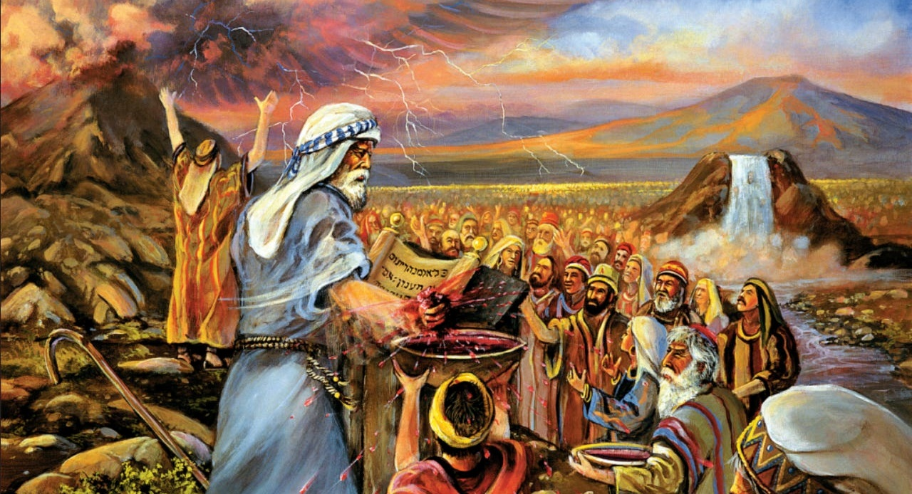
百姓的叛逆
「他们却仍旧得罪他，在干燥之地悖逆至高者。」(诗篇 78:17)
在干燥之地悖逆至高者。”
(Psalm 78:17)
根据大卫的命令，亚萨从利未人中被选为唱诗班指挥（代上 15:1-4, 16-17；16:4-5, 37）。 他和他的儿子们都是先知并著作了诗篇（代上 25:1）。 在诗篇 78 篇中，亚萨回顾了从出埃及记到大卫时代的历史，旨在教导我们重要的教训（诗 78:2）。
诗 78:1-8
诗篇的目的是要让我们记得上帝如何带领祂的子民，并且值得我们赞美。
我们必须把教训教导我们的孩子，这样他们就不会像他们的祖先那样叛逆。
诗 78:9-54
上帝降下瘟疫到埃及，分开海水，白天用云彩，晚上用火柱引导他们，并从盘石中带出水来。
百姓不相信上帝能给他们肉和食物。
尽管他们悖逆祂，祂并没有消灭他们。
诗 78:55-64
他们能够在迦南建立家园是因为上帝驱逐了那里的居民。
但他们再次反叛，上帝便将他们交给敌人。
最后，上帝透过大卫再次拯救了祂的子民。
祂呼召了一位牧羊人来牧养祂的子民。 祂将权杖交到犹大手中，选择耶路撒冷为首都。
尽管有叛逆，上帝在当时是信实的，并且在今天仍然是信实的。
.
诗 78:65-72

Slide 5

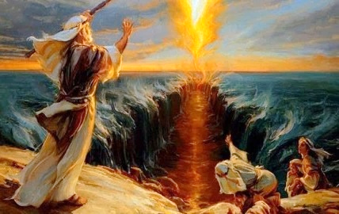
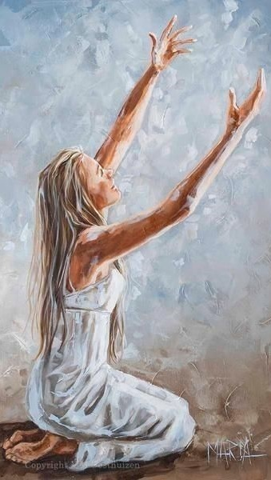





上帝的作为
「你们要称谢耶和华， 求告他的名，在万民中传扬他的作为！」 (诗 105:1)
上帝与亚伯拉罕、以撒、雅各立约（8-11节)
当他们软弱时，祂保护他们（12-15节)
约瑟将以色列人从饥荒中拯救出来（16-24节)
当他们被奴役时，祂派遣摩西去惩罚埃及（第 25-38 节)
祂带领以色列人穿越沙漠，到达迦南地（39-44)
诗篇 105 篇中没有提到人为的错误。 从向亚伯拉罕许下承受迦南地的应许，直至其实现（诗篇 105:11, 44），上帝施行神迹的作为得到了高度赞扬。
记住历史有一个目的：使我们能够完全的赞美上帝。 当回忆起这个故事：
我们要赞美上帝，述说祂的奇事（1-2节)
我们要靠上帝荣耀喜乐（第 3 节)
我们要寻求上帝（第 4 节)
我们要知道上帝的审判（5-7节)
我们要遵守祂的诫命（45节)

Slide 6

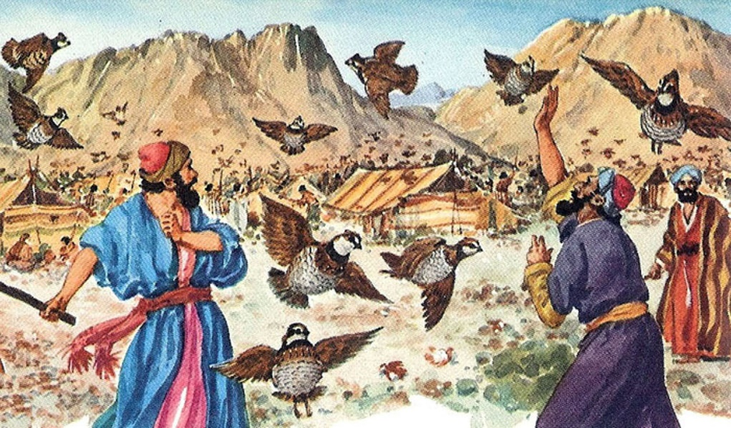
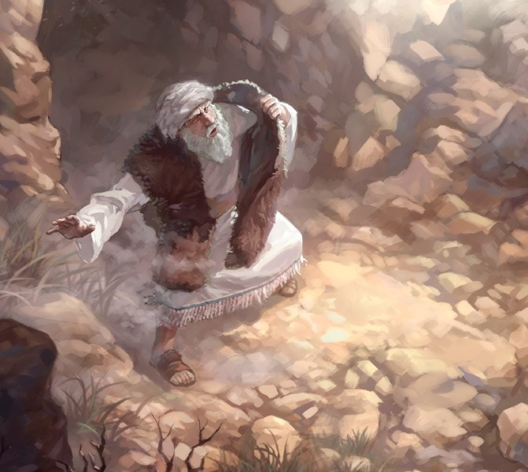
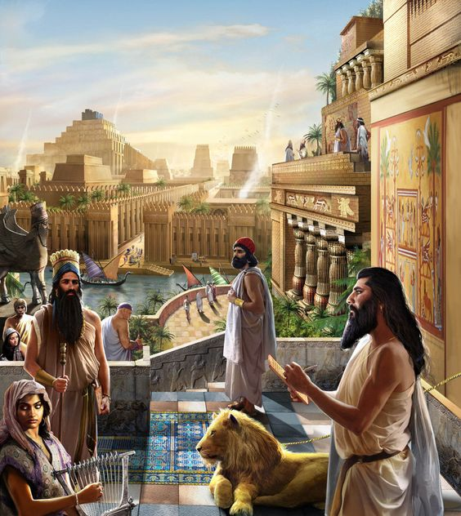

悔改
「我们与我们的祖宗一同犯罪；我们作了孽，行了恶…. 然而，他因自己的名拯救他们，为要彰显他的大能。」 (诗 106:6,8)
以色列的历史是一部犯罪和悔改的历史，就像我们每个人的历史一样。
诗篇 106 篇回顾了这个故事，强调以色列每次犯罪，他们都会承受后果，但上帝的恩典减轻了后果（诗篇 106:7-8）。 上帝宽恕了他们，他们暂时重新顺服祂（诗篇 106:12-13）。
摩西和非尼哈的代求被强调，这是耶稣为我们代求的一种预表（诗篇 106:23, 28-31）。
但上帝的忍耐是有限度的。 当人们走得更远时，祂就容让他们被俘掳。 然而，即使在被俘虏期间，上帝仍表现出祂的怜悯（诗篇 106:39-46）。
历史给了我们保证，我们可以祈求上帝的宽恕，并从祂那里得到拯救。 然后我们会赞美祂直到永远（诗篇 106:47-48）。

Slide 7

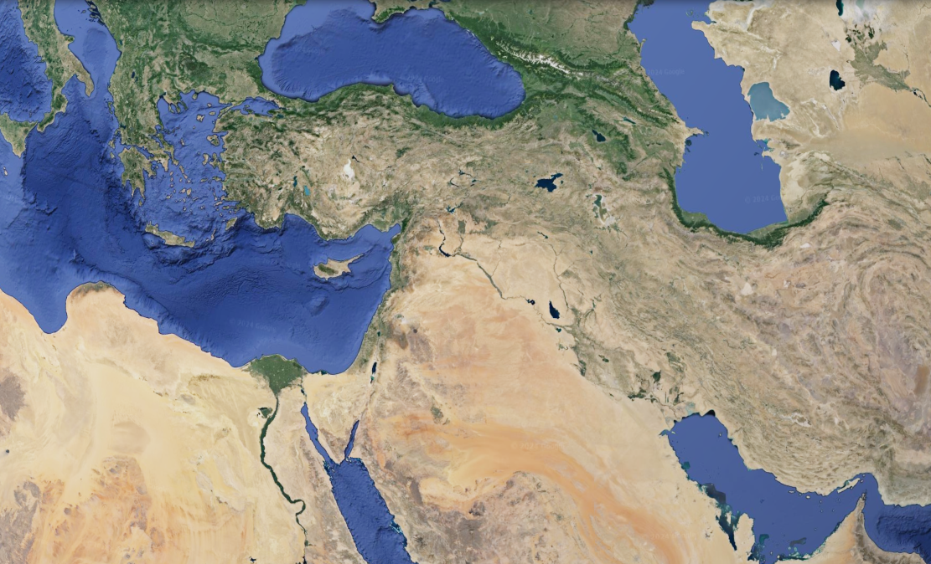
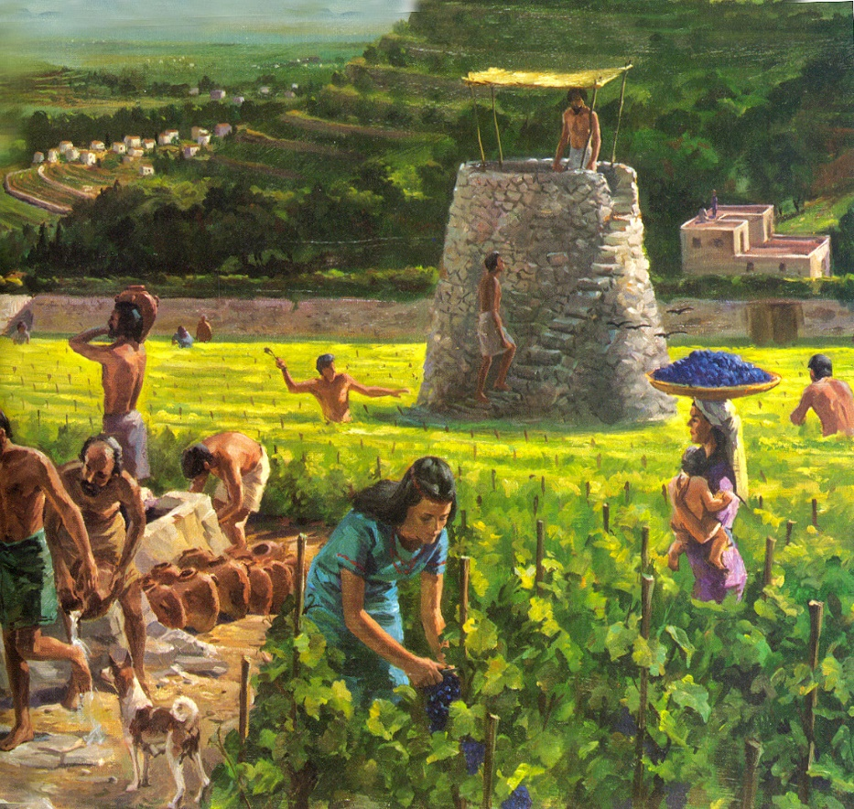
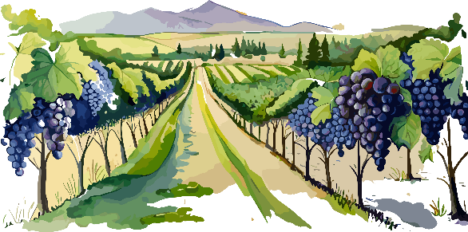
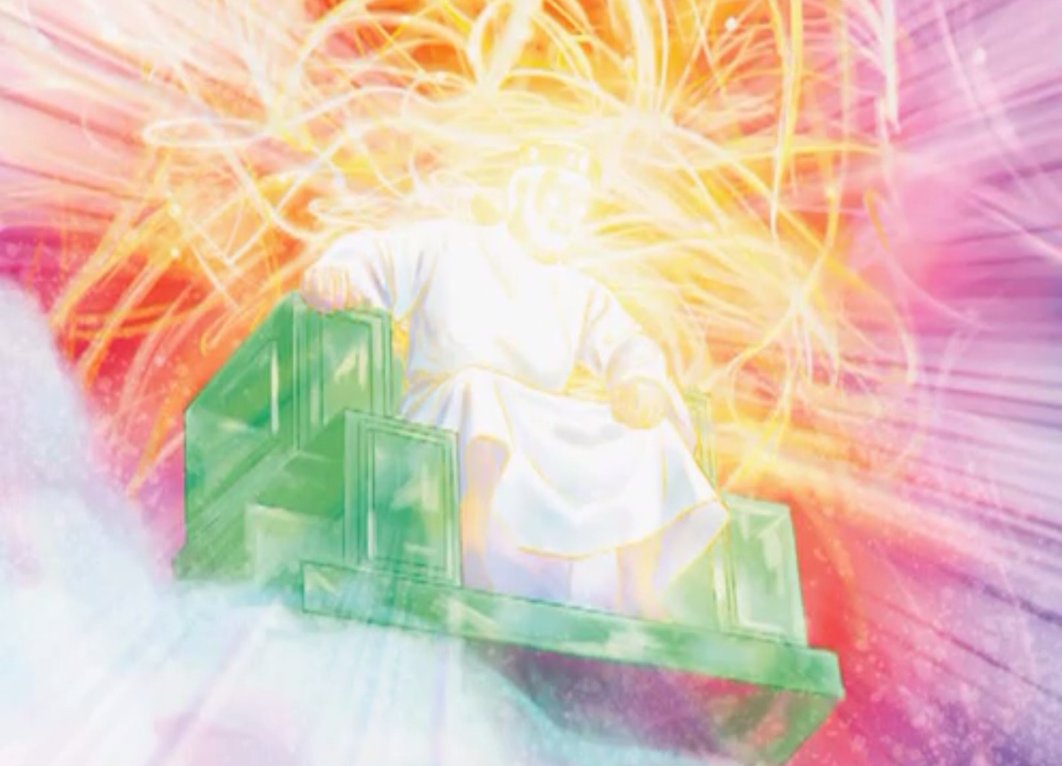
上帝的面容发光
「上帝啊，求你使我们回转，使你的脸发光，我们便要得救！」 (诗 80:3)
在诗篇中，我们发现了一首非常特别的诗篇：诗篇第80篇，即诗篇比喻。
以色列被比喻为上帝从埃及迁出、种植在迦南地的葡萄园，并让它从地中海生长到幼发拉底河（诗篇 80:8-11）。
但上帝却允许葡萄园被忽视，祂的敌人也进入其中毁坏它（诗篇 80:12-13）。
为此，诗篇作者恳求「以色列的牧人」起来拯救（诗篇 80:1-2）。 他确信上帝会听他的祷告，并使祂的脸光照祂荒凉的葡萄园（诗篇 80:3,7,14,19）。
祂面容发光？ 这是什么意思？
当上帝向我们施怜悯并赐给我们平安时，祂的脸就为我们发光（民 6:24-26）。

Slide 8

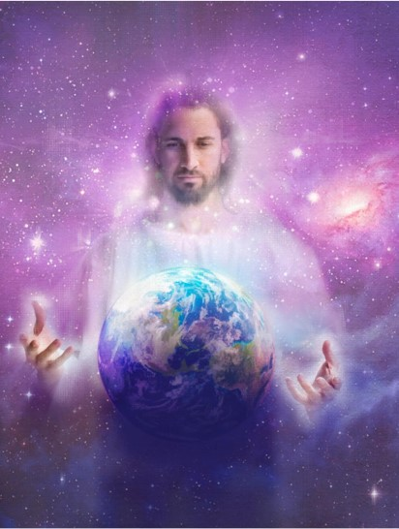
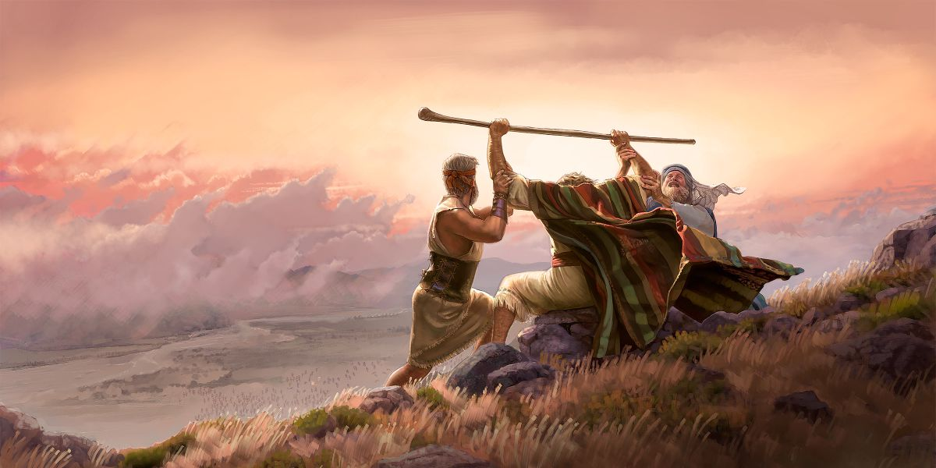
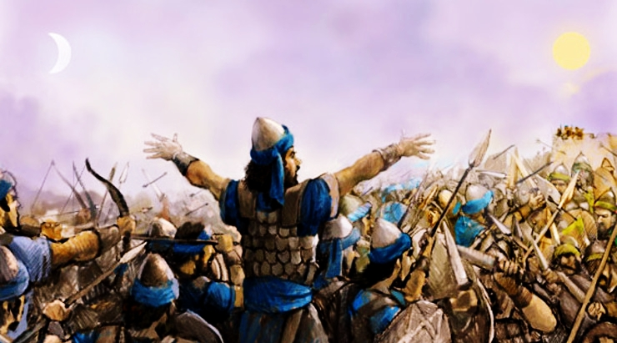
历史之主
「耶和华在天上，在地下，在海中，在一切的深处，都随自己的意旨而行。」(诗135:6)
我们赞美上帝的良善和能力（诗篇 135:1-5）
上帝如何显明祂的良善和能力？
在创造中
在出埃及的时候
在征服迦南时
诗 135:6-7
诗 135:8-9
诗 135:10-12
因为上帝在创造和历史上的大能是世上无与伦比的，所以上帝的子民应该永远倚靠祂并单单敬拜祂。 作为我们的创造主和救赎主，只有祂应该受到敬拜。
我们赞美上帝，因为祂会怜悯我们（诗篇 135:13-14）

Slide 9

「上帝对待祂子民的方式应该经常重复。 主在与古代以色列打交道时所设立的路标是多么频繁啊！ 以免他们忘记过去的历史，祂命令摩西将这些事件写成诗歌，以便父母可以教导他们的孩子 …. 主为这一代的子民创造了奇迹。 上帝圣工过去的历史需常被带到人们面前，无论老少。 我们需要经常述说上帝的良善，并因祂奇妙的作为而赞美祂。」
怀爱伦（教会证言，第 6 卷，第 364 页）

